Slide 1
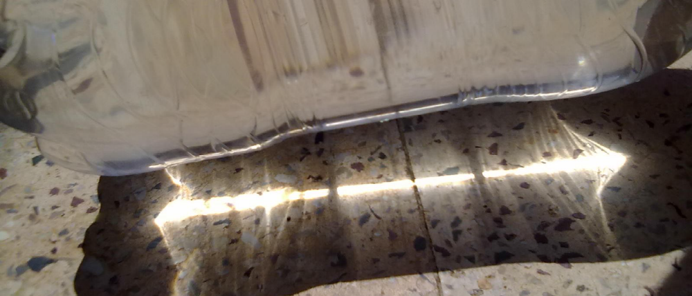
12.THICK LENS
黄路扬 郭煜铖

Slide 2
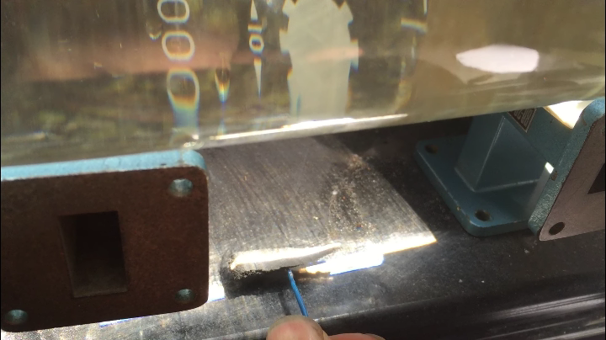
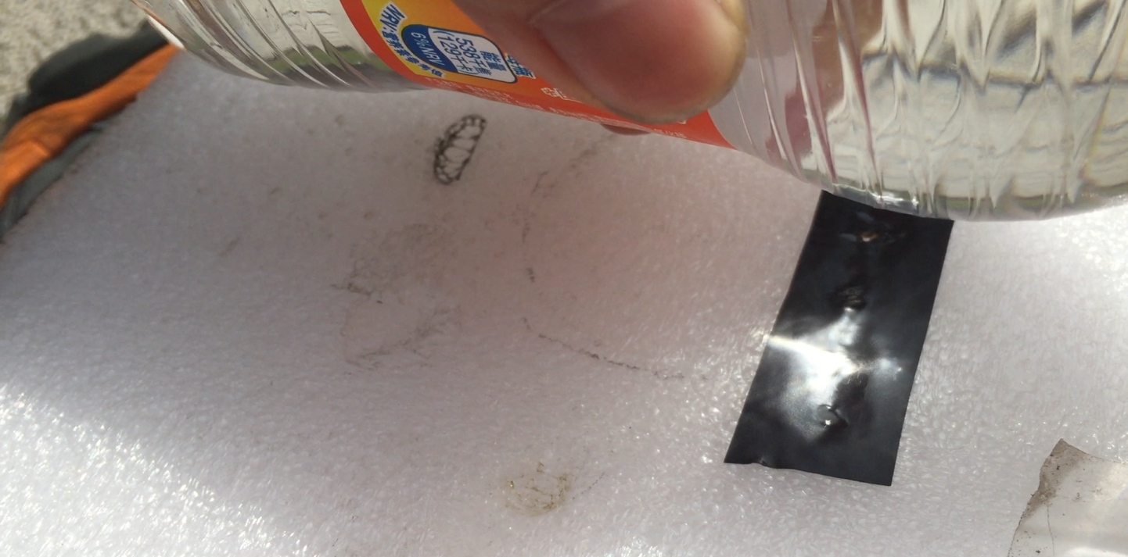
A bottle filled with a liquid can work as a lens. Arguably, such a bottle is dangerous if left on a table on a sunny day. Can one use such a ‘lens’ to scorch a surface?
一个装满液体的瓶子可以像透镜一样工作。这样一个瓶子在晴天放在桌上是否有可能产生危险？是否能用这样一个透镜烤焦一个表面？
可能烤焦！！

Slide 3
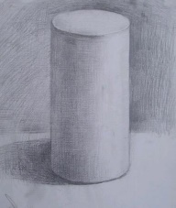
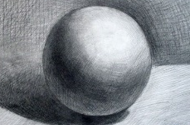
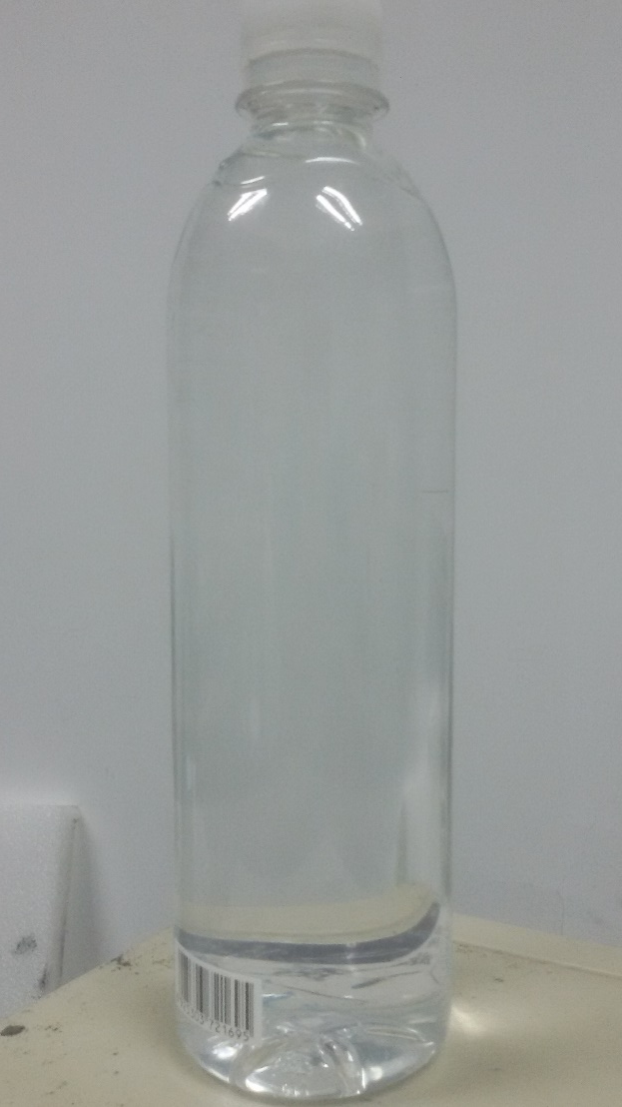
1.装满液体的瓶的汇聚效果
A -圆柱体
实验的着重点：
B -半球体
瓶的简单模型→分解→圆柱体（A）+半球体（B）
液体→水为基础+其他常见液体
受照面与瓶及入射光线的相对位置

Slide 4
Outline （A&B）
A -圆柱体
B -半球体
Part One 预实验
Part Two 理论分析
Part Three 实验设计与验证

Slide 5
A
圆柱体

Slide 6
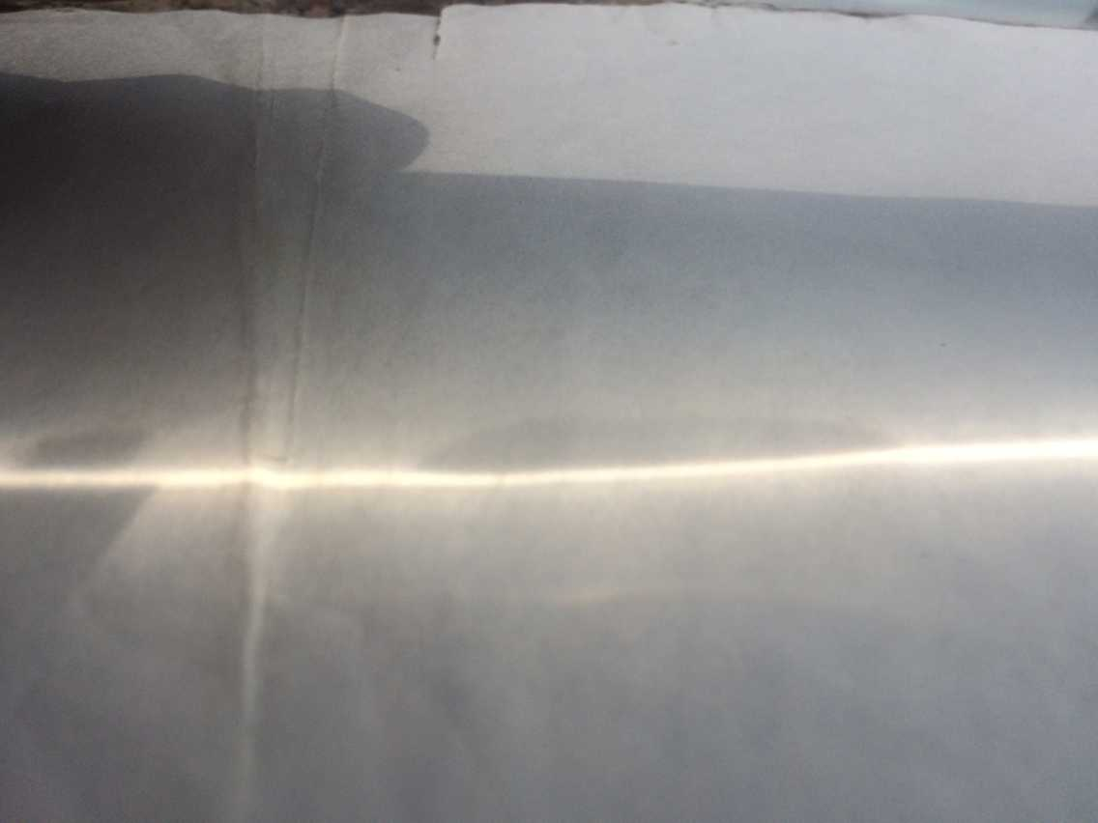
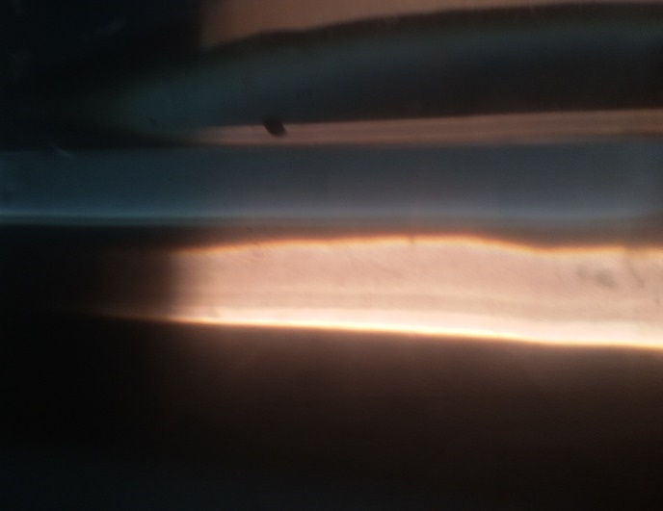
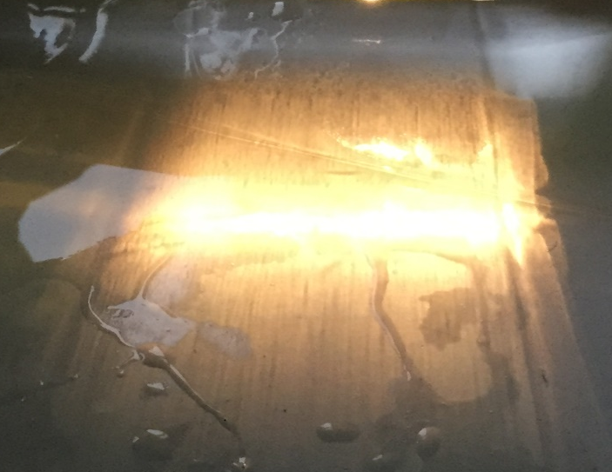
A -圆柱体
Part One 预实验
亮线 光带 无法汇聚
受照面位置
→汇聚效果
Notes:
我们考虑阳光与轴线垂直入射的情况，可得到三种直观现象

Slide 7
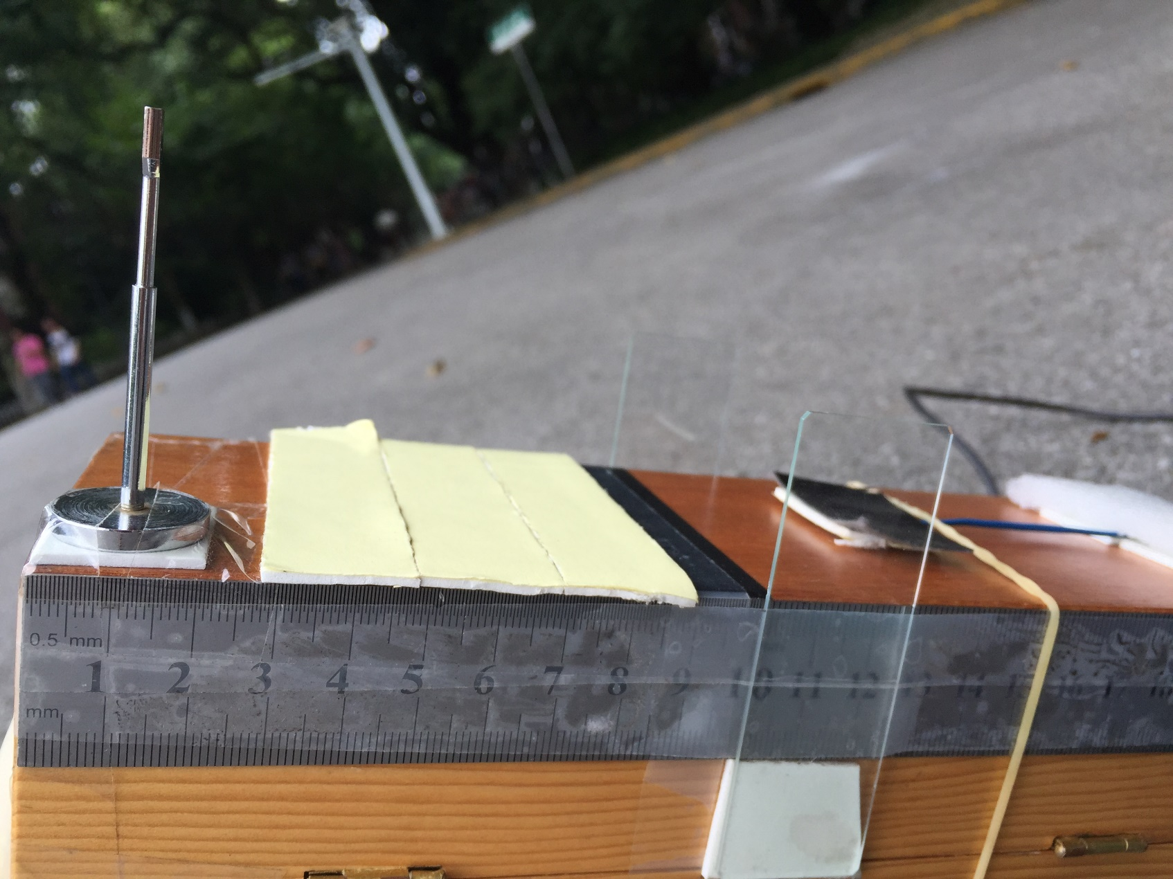
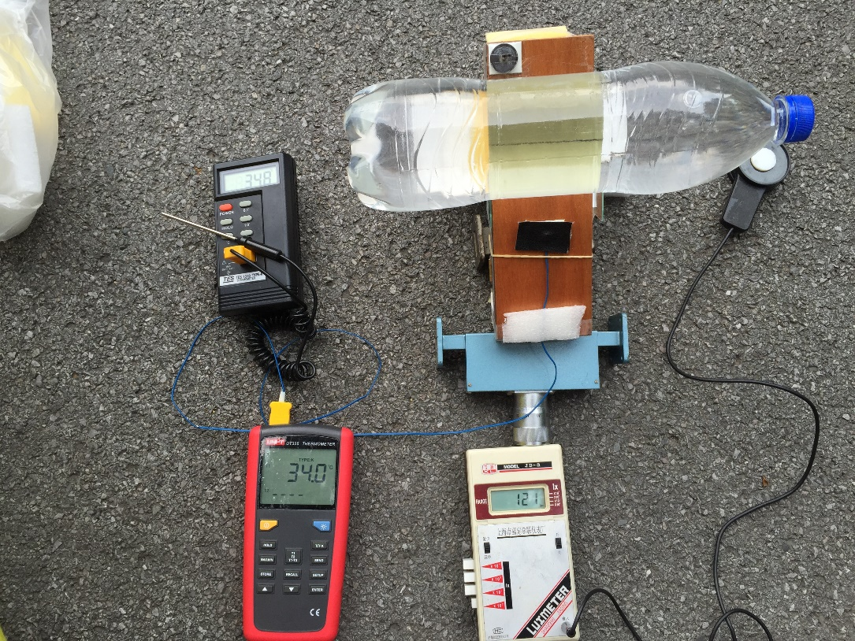
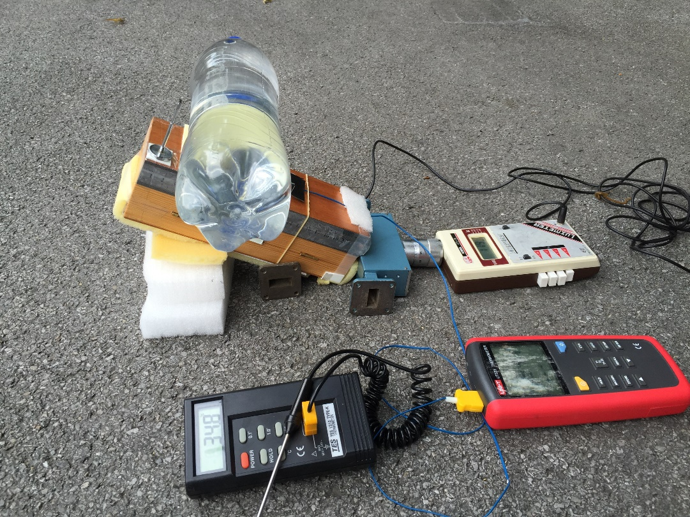
A -圆柱体
Part Two 实验一:设计
实验目的：寻找何时汇聚效果最好
实验装置：水瓶，载物装置，温度计*2，照度计，皮革，黑纸, 挡风罩
Notes:
通过调整载物台的倾斜角可调整等效太阳高度角，较为高效的实验。标高的投影可测量等效高度角的值。

Slide 8
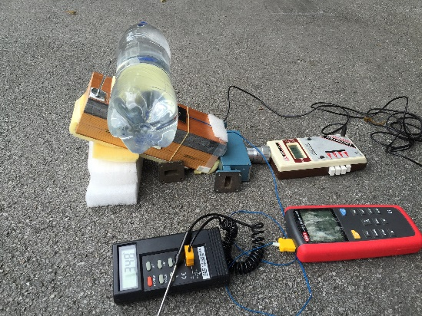
A -圆柱体
Part Two 实验一：结果
表征太阳的光功率
实验条件
圆柱体(塑料瓶) 内半径：38.1mm 外半径：38.5mm
液体：水
受照材料： 黑色皮革
环境空气温度：39度左右
标高长度： 5.5cm
投影长度 | 等效高度角 | 测得稳定温度 | 测温点 | 照度（水平地面）±0.2*10^3 lx
5.1 | 47 | 47.2 | 光带外边缘 | 6.5*10^4 lx
5.9 | 43 | 46 | 光带外边缘 | 6.0*10^4 lx
6.7 | 39 | 46.3 | 光带外边缘 | 6.2*10^4 lx
7 | 38 | 46.5 | 光带外边缘 | 6.2*10^4 lx
7.7 | 36 | 63 | 亮线 | 5.7*10^4 lx
Notes:
光功率-—照度，波长相同时可转化，认为晴天时间相差不大时，阳光性质不变

Slide 9
A -圆柱体
Part Two 实验一：结果
出现亮线时的高度角与何相关联？
亮线出现的位置能否得知？
实验条件
圆柱体（塑料瓶） 内半径：31.1mm 外半径：31.5mm
液体：水
受照材料： 黑纸
环境空气温度：40度左右
标高长度： 5.5cm
投影长度 | 等效高度角 | 测得稳定温度 | 测温点 | 照度（水平地面）±0.2*10^4lx
0.9 | 81 | 48.7 | 光带外边缘 | 5.0*10^4 lx
2 | 70 | 52.6 | 光带外边缘 | 5.3*10^4 lx
2.5 | 66 | 50.2 | 光带外边缘 | 5.2*10^4 lx
3.5 | 58 | 43.6 | 光带外边缘 | 5.1*10^4 lx
3.9 | 55 | 52 | 光带外边缘 | 5.5*10^4 lx
6 | 43 | 53.6 | 光带外边缘 | 5.0*10^4 lx
10.7 | 27 | 60 | 亮线 | 5.1*10^4 lx
光经过瓶子到底发生了什么？
外界条件不变时，聚焦后呈亮线时能较好汇聚

Slide 10
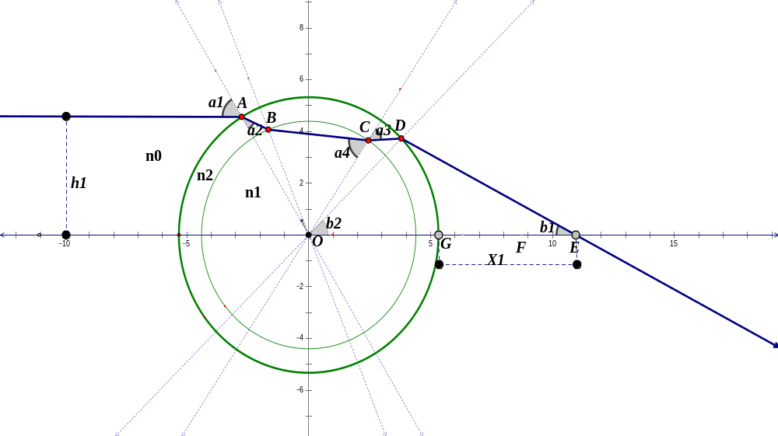
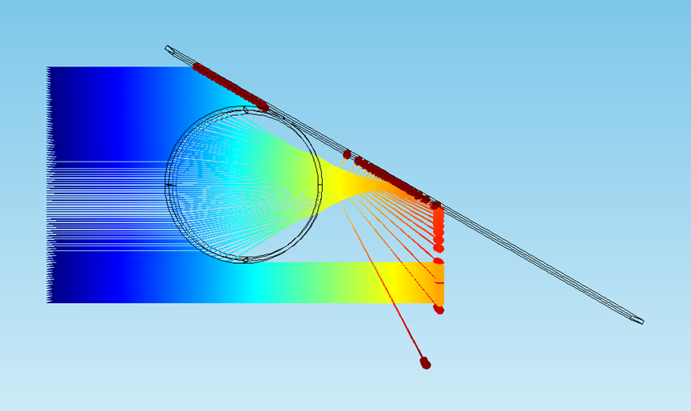
A -圆柱体
Part Three 理论部分（几何光学角度）
光束→分解→光线（均沿主轴平行入射）
Comsol模拟图
条件：
1.垂直于圆柱轴线入射
2.截面为同心圆
3.平行单色光
4.壁和液体介质均匀
Notes:
蓝紫 400nm 红 780nm 换算成光子能量 3eV 1.5eV

Slide 11

A -圆柱体
Part Three 理论部分
基于原理：
斯聂耳定律+几何变换
假设：空气折射率n0=1
经验证n1=1.13-1.64
R2/R1<1.15
下式一定满足
有关参量：
液体折射率n1
壁折射率n2
内半径R1
外半径R2
内外径比相同时
相似性
出射光性质
与主轴交点
相互几何关联
与主轴交角

Slide 12
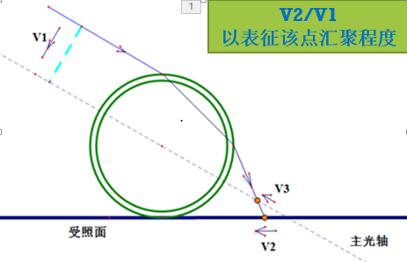
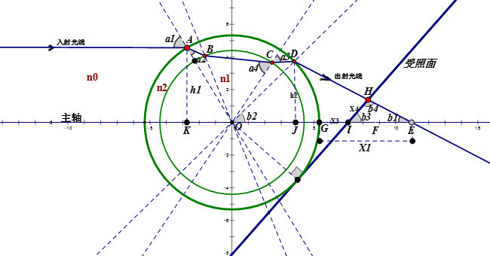
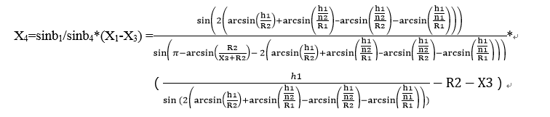
A -圆柱体
Part Three 理论部分
有关参量：
液体折射率n1
壁折射率n2
内半径R1
外半径R2
主轴与受照面焦点与外壁距离X3（可转化为太阳高度角）

Slide 13
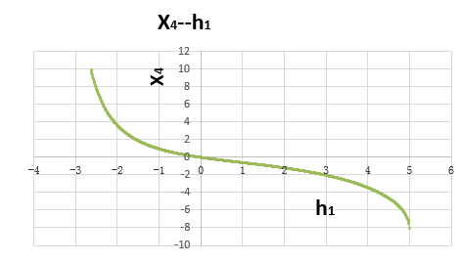

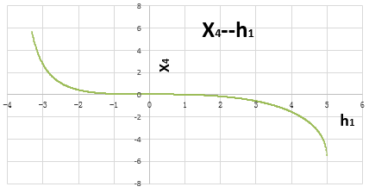
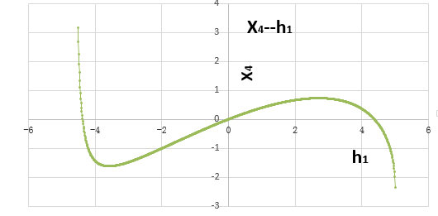
A -圆柱体
Part Three 理论部分

Slide 14
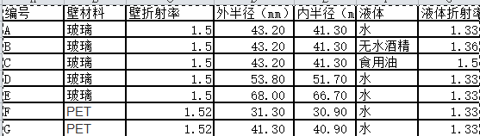
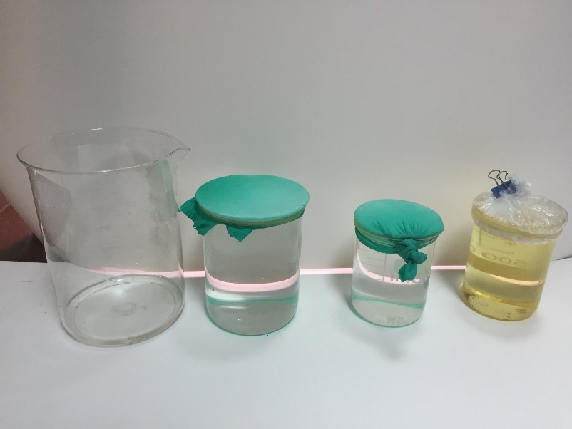
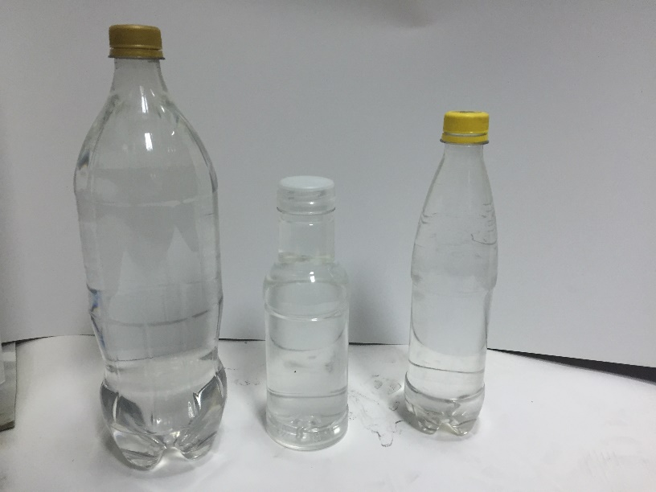
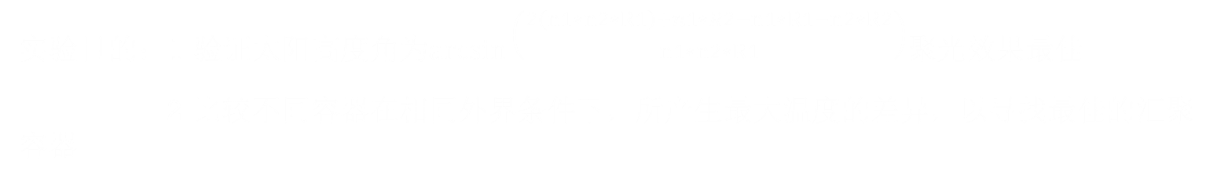
A -圆柱体
Part Four 实验二:设计
实验目的：1.验证太阳高度角为$\arcsin{\begin{aligned}\left(\frac{2（n1∗n2∗R1）+n1∗R2−n1∗R1−n2∗R2}{n1∗n2∗R1}\right) \\ \end{aligned}}$聚光效果最佳
2.比较不同容器在相同外界条件下，所产生最大温度的差异，以寻找最佳的汇聚容器
改变参量：
半径
壁
液体
仪器基本同实验一
PET（聚对苯二甲酸乙二醇酯）

Slide 15
A -圆柱体
Part Four 实验二:结果
改变
参量
实验条件
液体： 水 n=1.33 无水酒精n=1.36 油 n=1.5
受照材料： 黑色海绵
环境空气温度：39度左右
编 号 | 液 体 | 最佳高度角 （实验） | 最佳高度角 （理论） | 稳定 温度 | 照度（水平地面） ±0.2*10^4 lx
A | 水 | 30 | 29.6 | 85 | 8.2*10^4 lx
B | 酒精 | 32 | 31.2 | 冒烟 | 8.3*10^4 lx
C | 油 | 40 | 41.8 | 115 | 8.2*10^4 lx
1.汇聚效果：
酒精>油>水
2.半径越大，汇聚效果越好
3.玻璃壁比PET更好
编 号 | 外 半径 | 最佳高度角 （实验） | 最佳高度角 （理论） | 稳定 温度 | 照度（水平地面） ±0.2*10^4 lx
A | 43.2 | 30 | 29.6 | 85 | 8.2*10^4 lx
D | 53.8 | 32 | 29.6 | 102 | 8.2*10^4 lx
E | 68 | 35 | 29.6 | 冒烟 | 8.1*10^4 lx
编 号 | 外 壁 | 最佳高度角 （实验） | 最佳高度角 （理论） | 稳定 温度 | 照度（水平地面） ±0.2*10^4 lx
A | 玻璃 | 30 | 29.6 | 85 | 8.2*10^4 lx
G | PET | 32 | 29.6 | 73 | 8.0*10^4 lx
基本正确

Slide 16
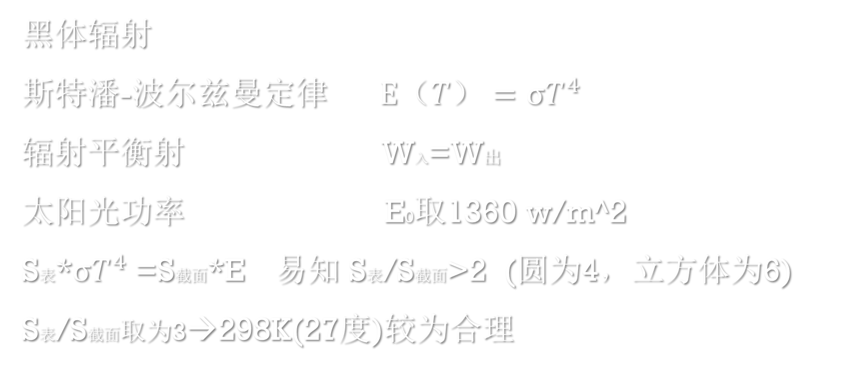
A -圆柱体
Part Five 理论部分(能量角度)
黑体辐射
斯特潘-波尔兹曼定律$E（T）=σT^{4}$
辐射平衡射 W入=W出
太阳光功率 E0取1360 w/m^2
S表*$σT^{4}$=S截面*E 易知 S表/S截面>2 (圆为4，立方体为6)
S表/S截面取为3→298K(27度)较为合理

Slide 17
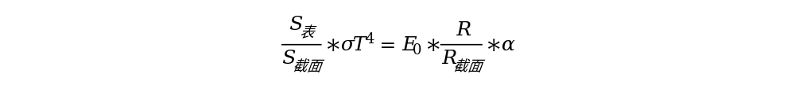
A -圆柱体
Part Five 理论部分
二维示意图：
加入圆柱体汇聚原件
受照物为黑体
假设→亮线宽度为2mm
能瞬间完成传热的区域宽度 5mm
经过元件透射率α取0.5
之前所述S表/S截面取为3
半径=3cm时→温度约120摄氏度
半径=5cm时→温度约170摄氏度
半径>7cm时→温度可大于200摄氏度
黑体截面宽度
亮线宽度

Slide 18
A -圆柱体
Part Four 实验三:光强影响初步
实验目的： 其他条件一定时，探究光强大小对于温度升高的定量影响
改变参量：
光强
仪器基本同实验一

Slide 19
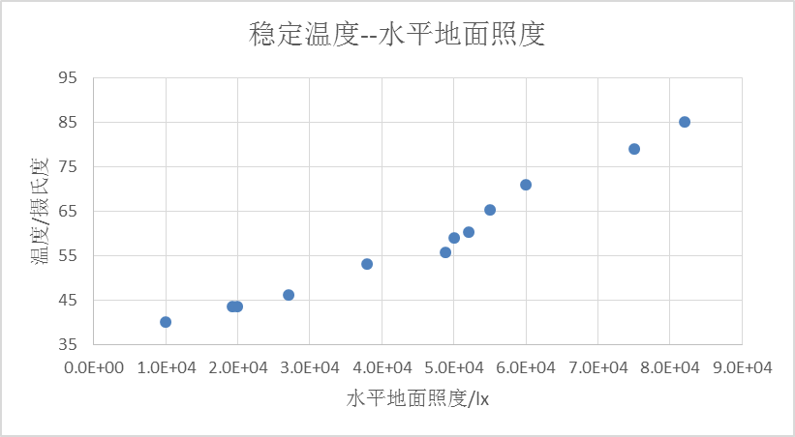
A -圆柱体
Part Four 实验三:初步结果
实验条件
瓶编号：A 外半径：43.2mm 内半径：41.3mm
液体： 水 n=1.33
受照材料： 黑色绝缘胶
环境空气温度：39度左右
等效太阳高度角：35度

Slide 20
B
半球体

Slide 21
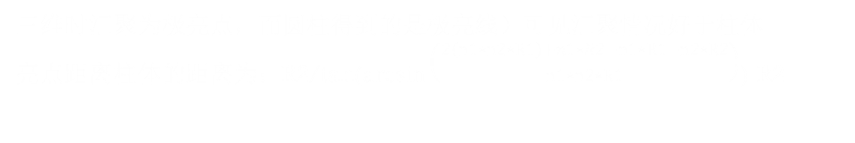
B -半球体
Part Two 理论部分(与圆柱完全相同)
二维图：
三维时汇聚为极亮点，而圆柱得到的是极亮线）可见汇聚情况好于柱体
亮点距离柱体的距离为：R2/tan($\arcsin{\begin{aligned}\left(\frac{2（n1∗n2∗R1）+n1∗R2−n1∗R1−n2∗R2}{n1∗n2∗R1}\right) \\ \end{aligned}}$)-R2

Slide 22
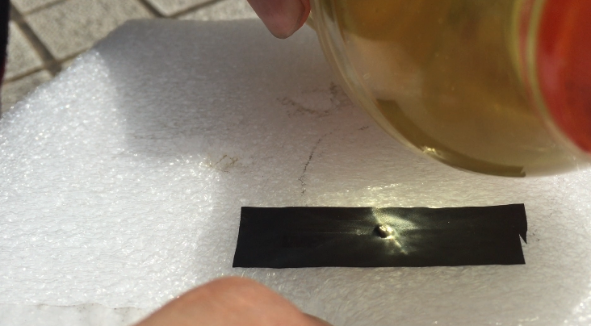
B -半球体
Part Four 实验二:设计与结论
实验条件
液体： 水 n=1.33 壁材料： PET
受照材料： 黑色海绵
环境空气温度：39度左右
编 号 | 外半径 （mm） | 是否 冒烟 | 照度（水平地面） ±0.2*10^4 lx
1 | 30.2 | 是 | 8.2*10^4 lx
2 | 34.2 | 是 | 8.3*10^4 lx
3 | 40.2 | 是 | 8.2*10^4 lx
半球较易烤焦，其他结论与圆柱体完全相同
即：1.汇聚效果：酒精>油>水
2.半径越大，汇聚效果越好
3.玻璃壁比PET更好

Slide 23
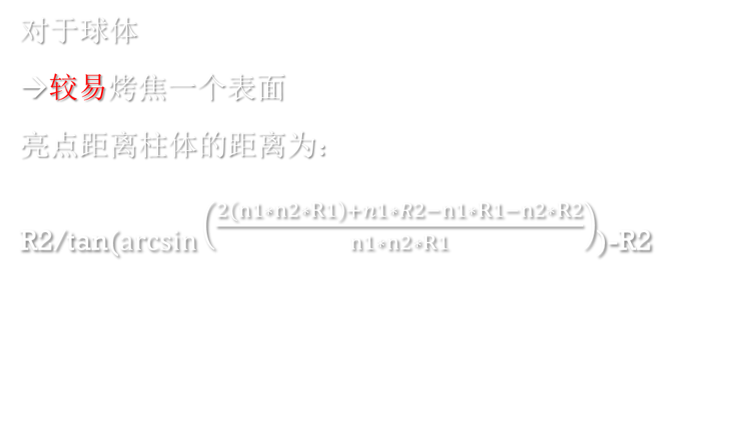
结论
A -圆柱体
B -半球体
对于圆柱体
→可以烤焦一个表面
1.酒精>油>水
2.液体透光率一样时，折射率越大效果越好
3.半径越大，汇聚效果越好
4.玻璃壁比PET材料更好
5.光强越大越容易烤焦
6.
对于球体
→较易烤焦一个表面
亮点距离柱体的距离为：
R2/tan($\arcsin{\begin{aligned}\left(\frac{2（n1∗n2∗R1）+n1∗R2−n1∗R1−n2∗R2}{n1∗n2∗R1}\right) \\ \end{aligned}}$)-R2

Slide 24
六、参考文献
1.毋国光，战元龄。光学（第二版）[M]。高等教育出版社。2009.
2. Stanisław Bednarek, Jerzy Krysiak. The use of cylindrical lenses in easy experiments for physics education and the magic arts[J]. 2011 Phys. Educ.
3. P. G. Nutting. Thick lens optics[J]. Science, New Series, Vol. 38, No. 976 (Sep. 12, 1913), p. 367
4. W. F. Long. Thick lenses and lens systems. [C],1992
5. Jim Blackburn. Water Filled Jugs Can Cause Fires[N]. 2010 Desert Awareness Committee
6.刘治。厚透镜光路的矩阵方法探讨[J]。黔西南民族师专学报(综合版)。Jun．1998,vol.2
7.贺国株，毕会英。任意方向入射光线经厚透镜的折射[J]。物理通报。1997，vol 8
8.苟学强。厚透镜成象的基点及物象公式的简化推导[J]。甘肃教育学院学报(自然科学版)。2003,17(1)
9.水的折射率与波长间函数关系的模型，姜良广，孙鹏，光谱实验室，2002，vol19,no.4

Slide 25
谢谢大家

Slide 26
附录

Slide 27
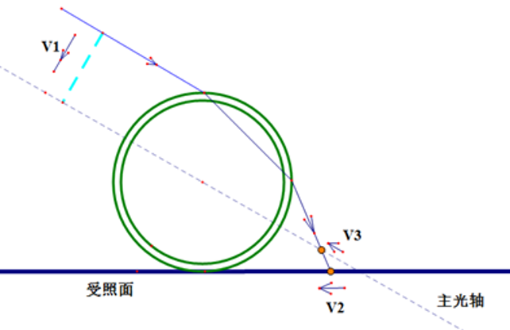
A -圆柱体
Part Three 理论部分
引入方法寻找极亮位置：
V2/V1
以表征该点汇聚程度

